Slide 1

Entreprise d’agriculture hors sol hydroponique aéroponique, spécialisée dans la mise en place de Serre intelligentes de culture hors sol

Slide 2
AGRIMINGA en Bref
Créée en 2018
Entreprise d’agriculture Hors sol Hydroponique aéroponique
Une offre diversifiée et innovante
Forte intégration de la technologie dans l’agriculture

Slide 3
Nos Produits et services
Culture hors sol hydroponique aéroponique sous serre intelligente
Production de fruits, légumes, plantes aromatiques
Installation de serres intelligentes et serres simples
Murs végétaux d’extérieur et d’intérieur
Services d’aménagement d’espaces de vie

Slide 4
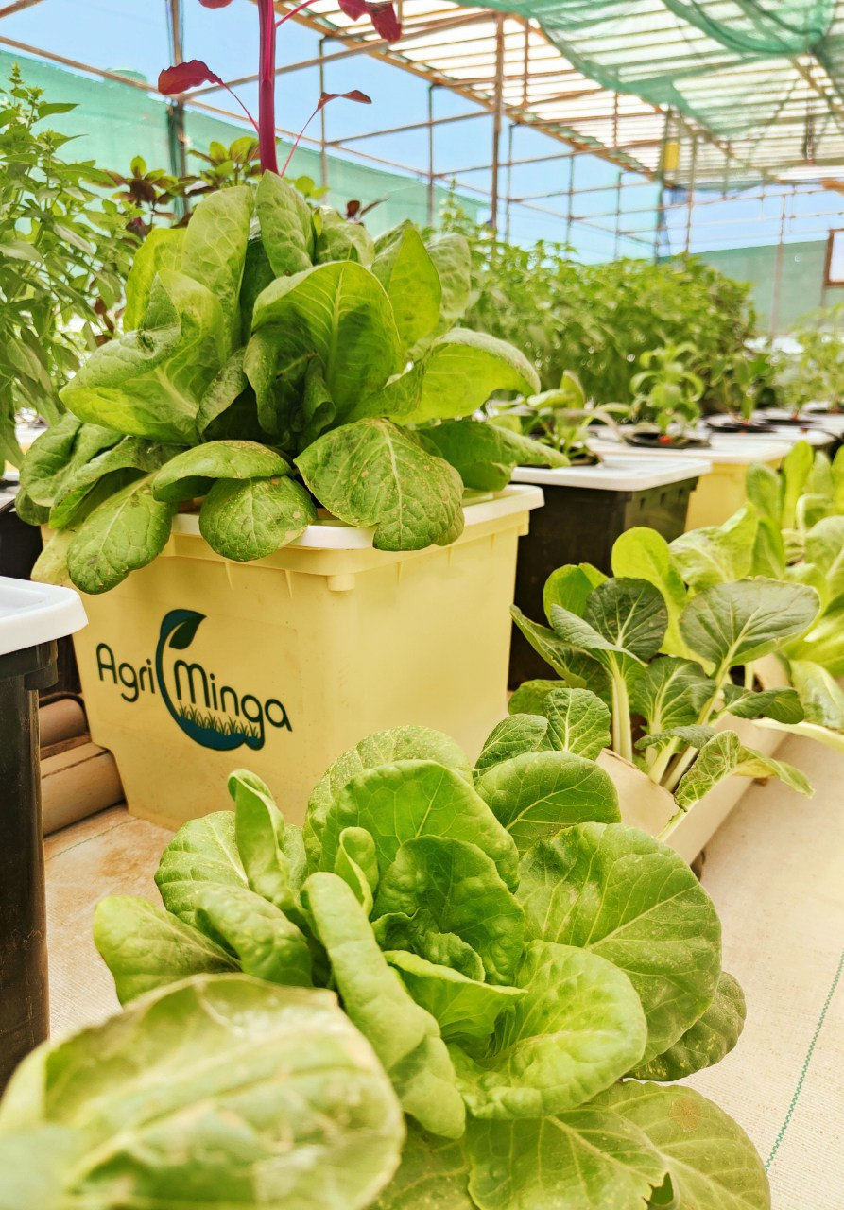
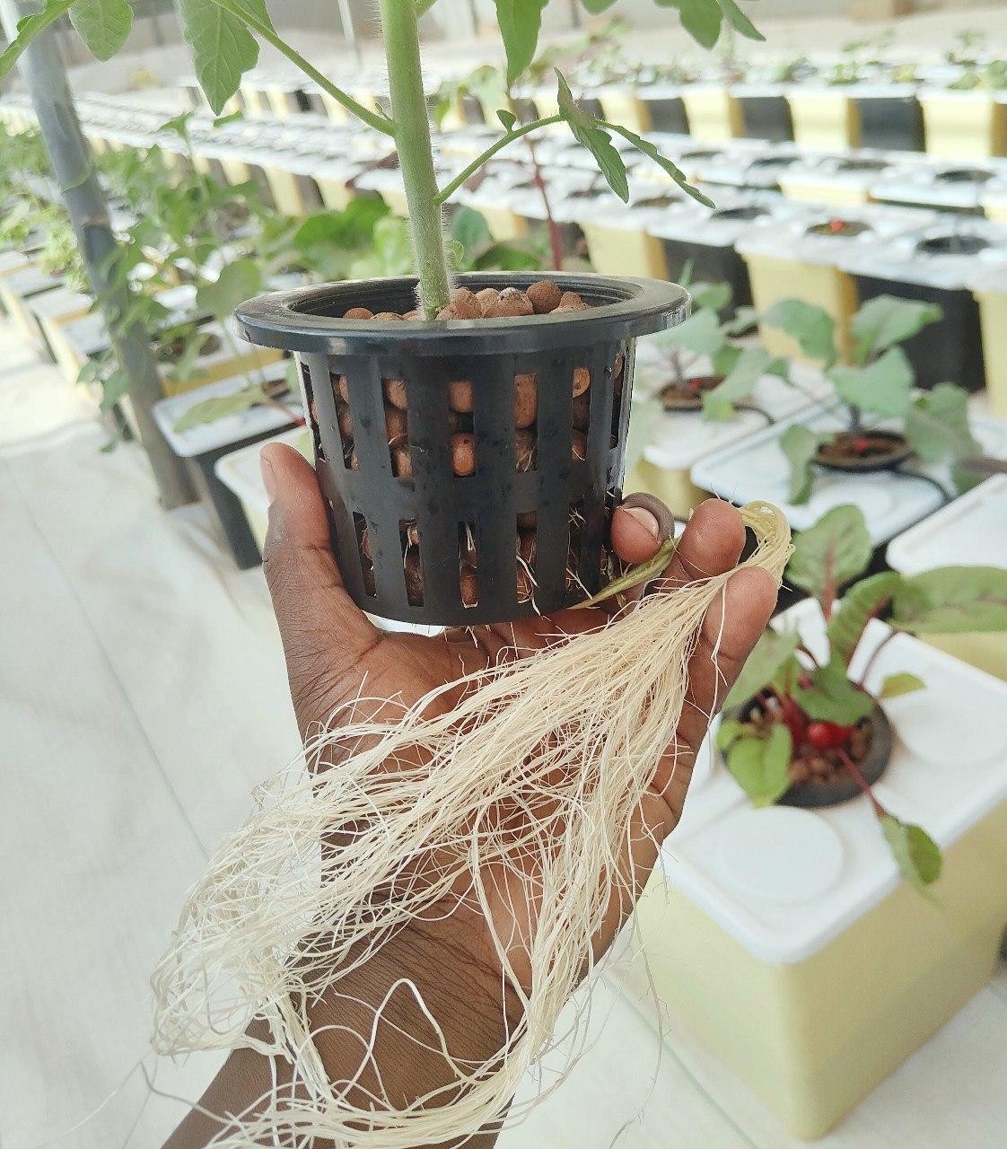
Production de fruits, légumes, plantes aromatiques

Slide 5
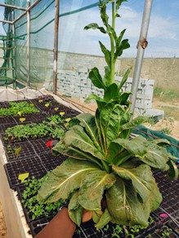
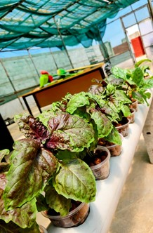
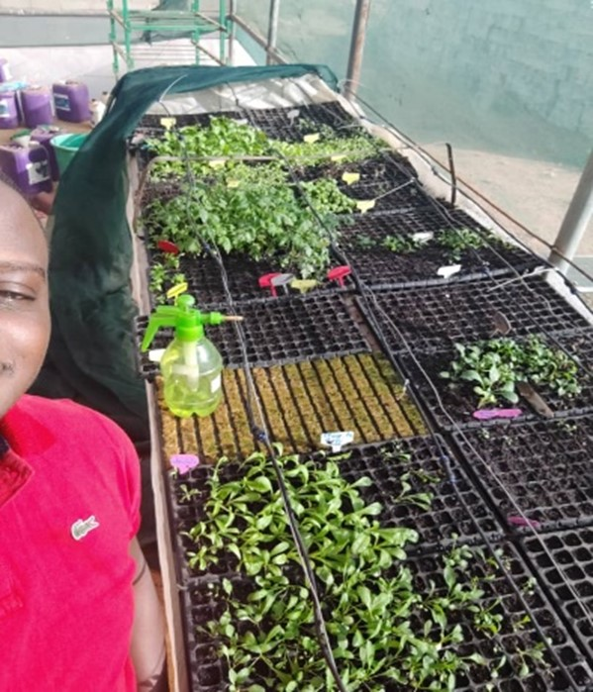

Slide 6
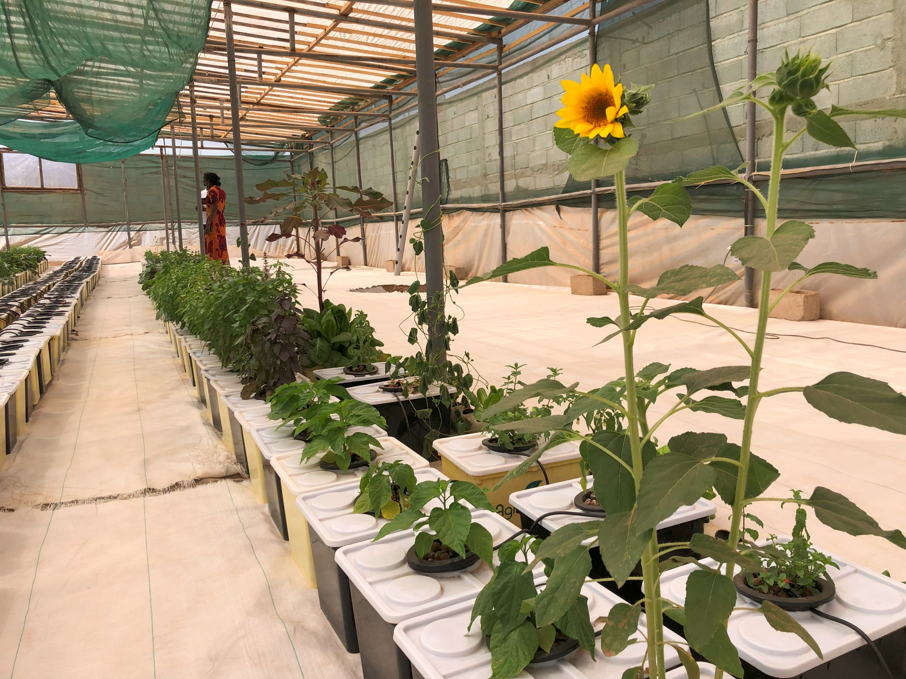
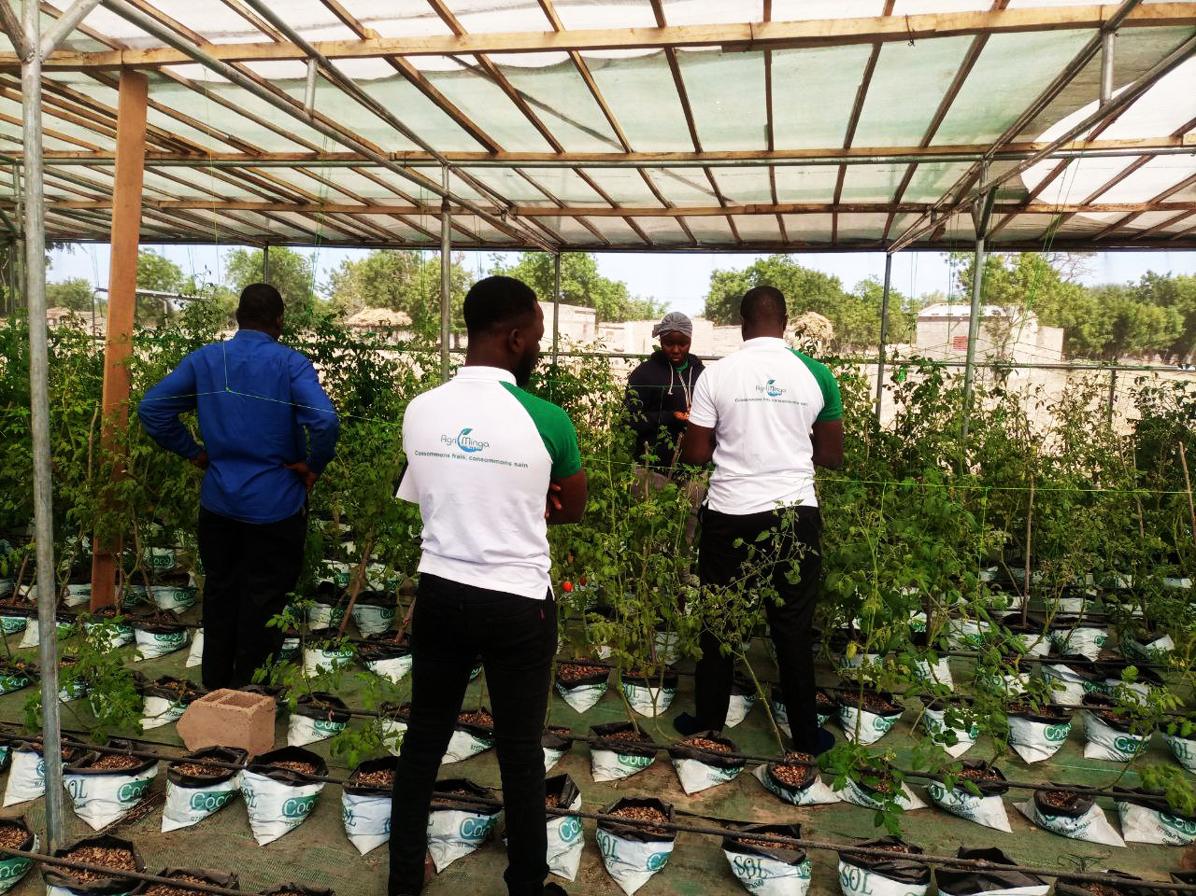
Installation de serres intelligentes

Slide 7
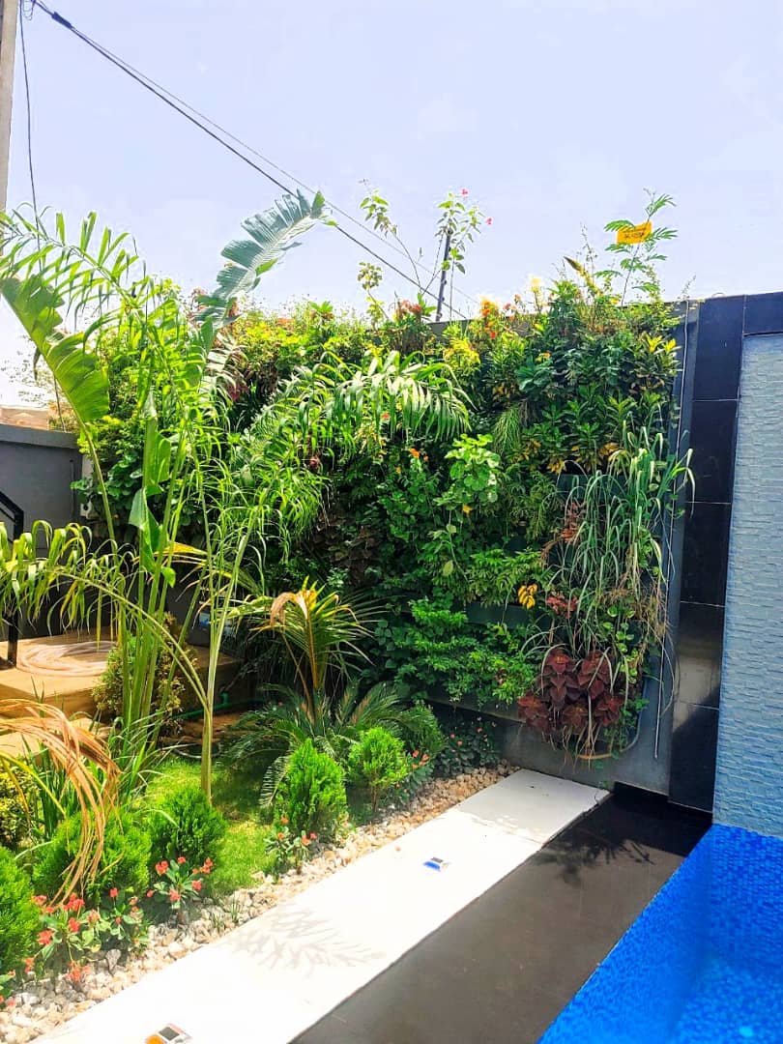
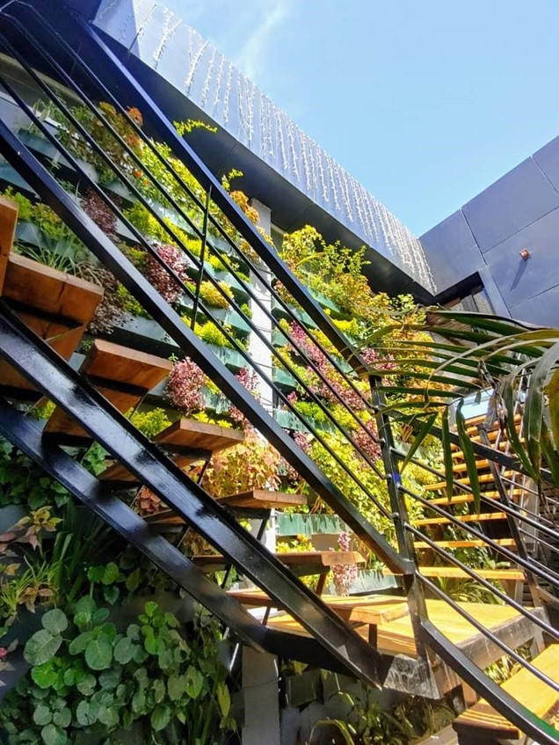
Murs végétaux d’extérieur et d’intérieur

Slide 8
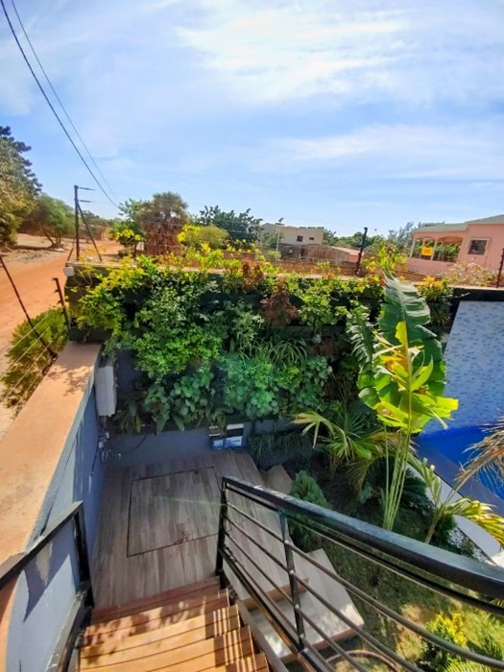
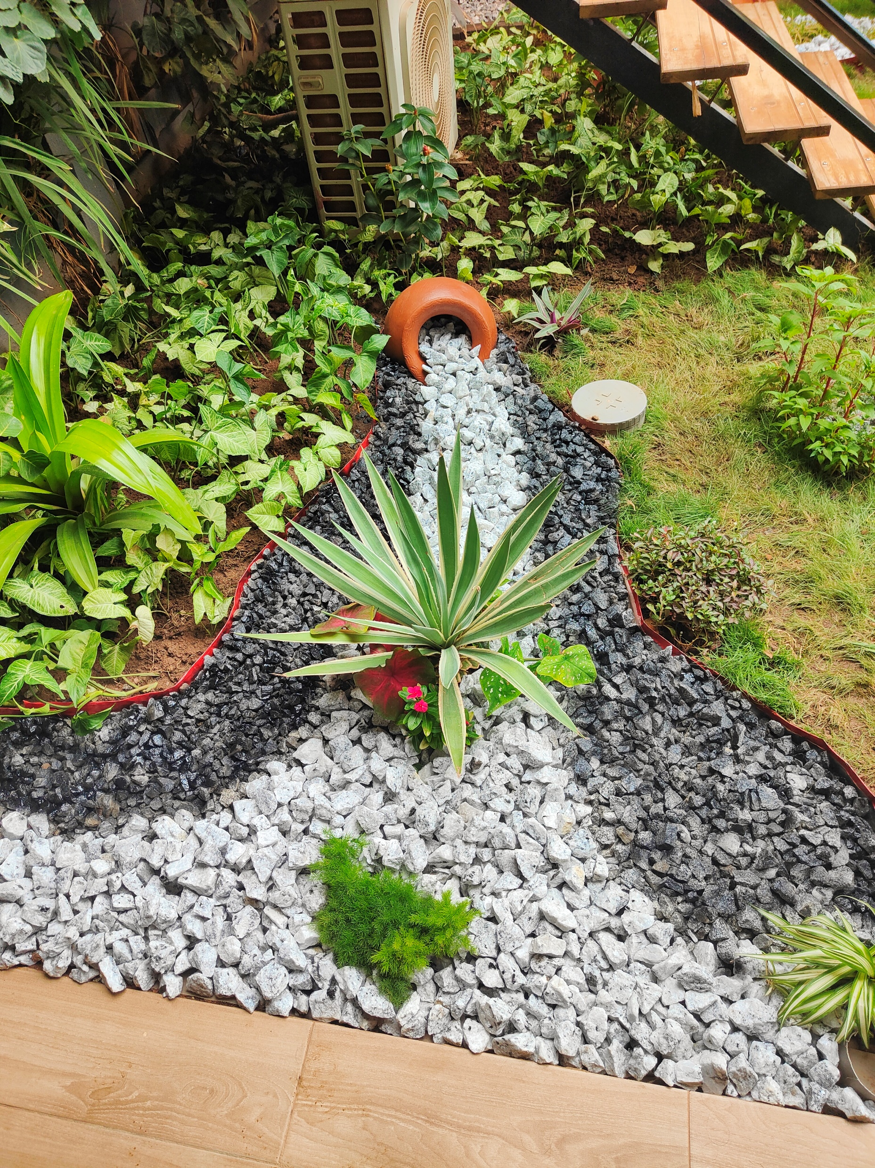
Services d’aménagement d’espaces de vie

Slide 9
Innovations de la technique de culture
Procédé de culture permettant d’économiser jusqu’à 90% d’eau par rapport à l’agriculture conventionnelle
Culture verticale permettant d’économiser jusqu’à 10fois l’espace utilisé en agriculture conventionnelle
Technique agricole permettant d’obtenir une vitesse de pousse et une quantité de production jusqu’à 3fois supérieure à l’agriculture conventionnelle
Culture sous serre intelligente, irrigation automatisée, ventilation/aération automatisés, contrôlables par internet, collecte de données, etc
Préservation des espaces naturels
Culture sans utilisation de pesticides, herbicides ou fongicides néfastes

Slide 10
Nos Chiffres
CHIFFRE D’AFFAIRES 2022 : 21 250€
CHIFFRE D’AFFAIRES 2023 : 85 160€ soit croissance de plus de 400%
CHIFFRE D’AFFAIRES 1er trimestre 2024 : 38 167€

Slide 11
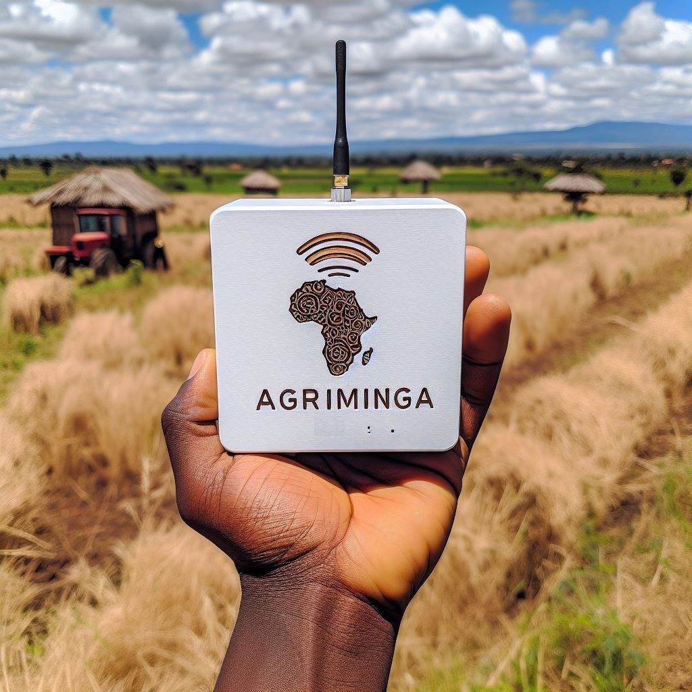
Nos projets (2024)
Création en cours d’un boitier intelligent :
* Automatisation de l’irrigation
* Contrôle de la santé des plantes
* Contrôle de la fertilité du sol et des susbtrats
* Contrôle de la présence de pesticides,
herbicides ou fongicides
* Possibilité d’en faire un outil de certification
biologique

Slide 12
Prix et reconnaissances
LAUREAT BURKINA STARTUP 2018/FBDES
LAUREAT DE LA TONY ELUMELU FOUNDATION 2019
LAUREAT PROFEJEC/PNUD 2019
FINALISTE FONDATION PIERRE CASTEL 2020
FINALISTE YALI MANDELA WASHINGTON FELLOWSHIP 2020-2021
LAUREAT AGREENLAB / PROGRAMME DE L’UNION EUROPEENNE 2021
LAUREAT SION 2022: MEILLEUR PROJET CONCOURS BUSINESS PLAN
LAUREAT AFRIBUSINESS: MEILLEUR PROMOTEUR AGRICULTURE HORS SOL
LAUREAT PRIX JAAL MEILLEURE ENTREPRISE INNOVATION AGRICULTURE

